Slide 1

Groep 6
Anass, Bram, Brian, Ilias, Jurriaan en Milan

Slide 2
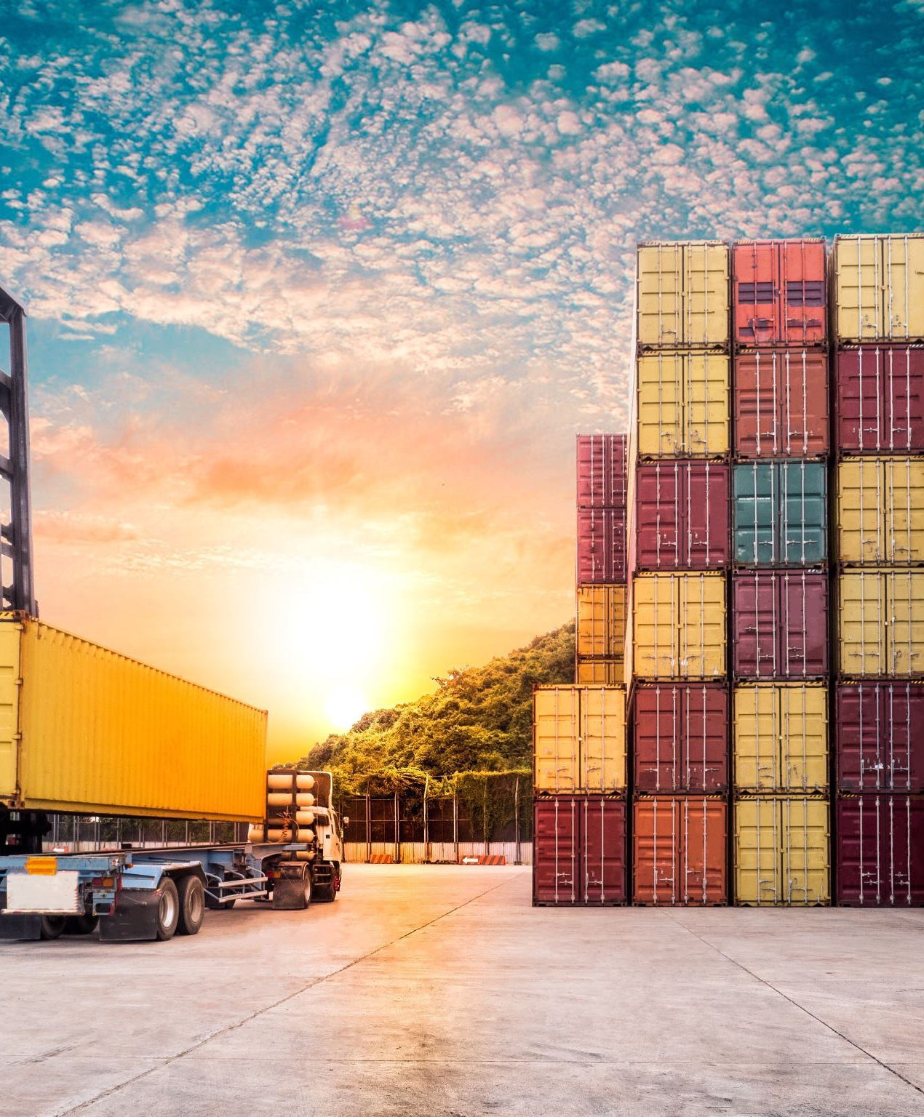
Reinforcement learning
Containers indelen optimaliseren door middel van container ID's
Het zoeken naar juiste rewards en penalties voor de agent
Eerst laten draaien op kleine schaal (nu nog 3 bij 3)

Slide 3
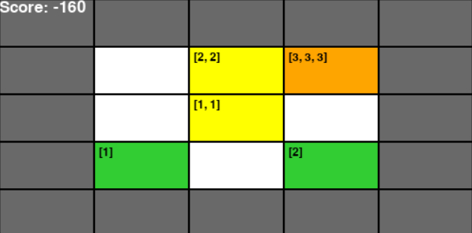
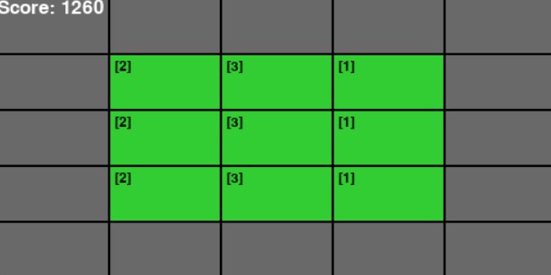
Visualisatie

Slide 4
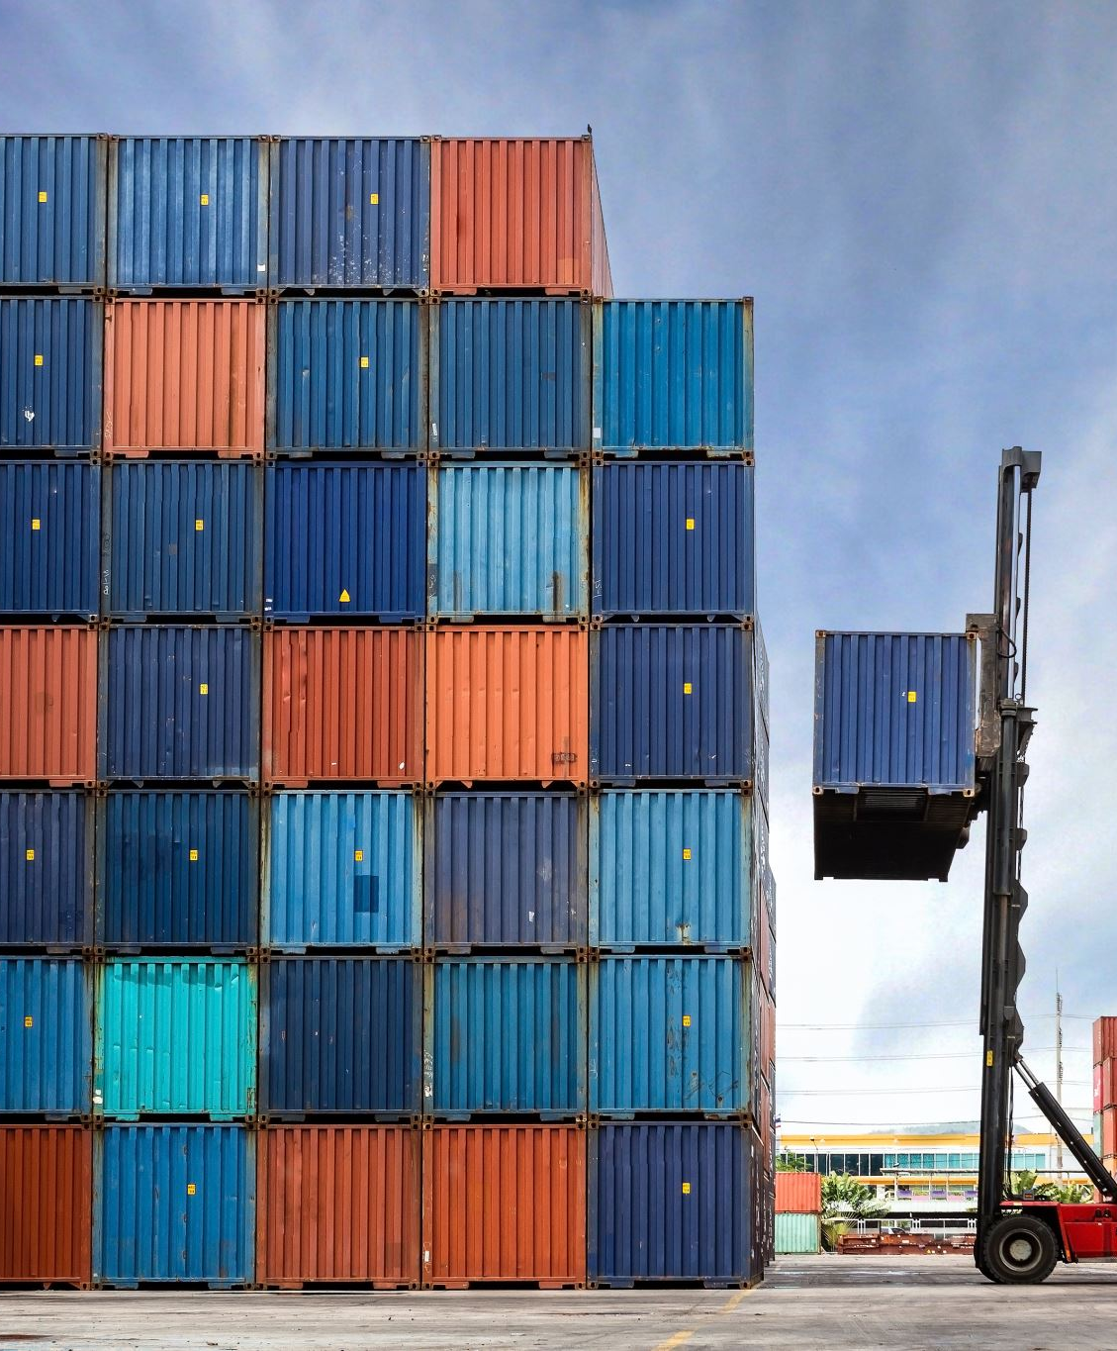

Linear programming
Uitladen van containers in een vaste volgorde in tijd
Python: Docplex
Df: $min\sum_{i}{\sum_{x,y,z}{\left({Travel}_{x,y,z}+{PenC}_{i,x,y,z}\right)∗C_{i,x,y,z}}}$
Combineren met RL

Slide 5

Vragen

